Slide 1
Голубая моя Тува

Slide 2
НОЯБРЬ 4 –
Чөпшээрижилгенин болгаш эптежилгенин хуну

Slide 3
Ноябрь 4 – чопшээрежилгенин болгаш эптежилгенин хуну
1917 чылдын октябрь 25-тин эртенинде (чаа санаашкын-биле ноябрь 7-де) Петоград хоорайга пролетариаттын улуг баштынчызы В.И. Лениннин удуртулгазы-биле тараачыннар, солдаттар, матростар, кызыл шериглер тура халыышкын кылган. Олар Авроранын дааштаашкынын соонда бир демниг ак шеригге удур демисешкеш, Россияга хааннын Тур Чазаан дужур октааш, чаа Совет Курунени тургускан. Ол болган болуушкуннун хуну – ноябрь 7 календарьга Улуг Октябрьнын социалистиг революциязынын хуну болуп кирген. Ук хунну 1991 чылга чедир, 75 чыл иштинде, Улуг Октябрьнын социалистиг революциязынын ою кылдыр байырлап келген. 2002 чылдан бээр ноябрь 7-ни чопшээрижелгенин болгаш эптежилгенин хуну кылдыр байырлап эгелээн.

Slide 4
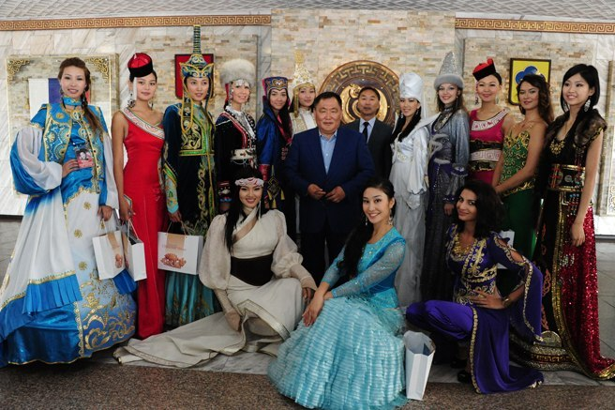

Slide 5
Ынаам – Кучулуг мээн Россиям!
Девискээр талазы-биле делегейде эн-не делгем улуг чурт – Россия. Оон девискээри Европа биле Азия деп дипте чаптылып чоруткан.
Чурттун бир онзагай байлаа – оон чурттакчы чону. Россиянын девискээринде 21 республика, 6 край, 49 область бар. Ол улуг ог-булдеде бистин Тыва Республикавыс база кирип турар. Тыванын хой нациналдыг чону Россияда 130 ангы-ангы нациянын акы-дунма улустары-биле эп-найыралдыг, чангыс демниг ажылдап, чурттап чоруур.

Slide 6
Тыва биле Россия
1914 чылдын апрель 17-де Тываны Россияга кадар дугайында шиитпирге ат салдынган.

Slide 8
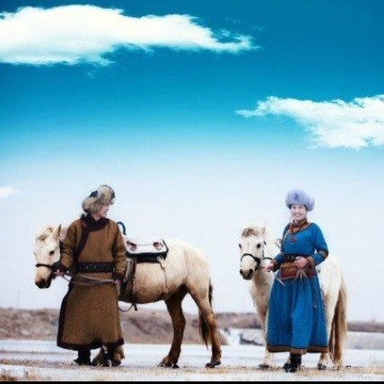

Slide 10
Тыванын чудулгези

Slide 11
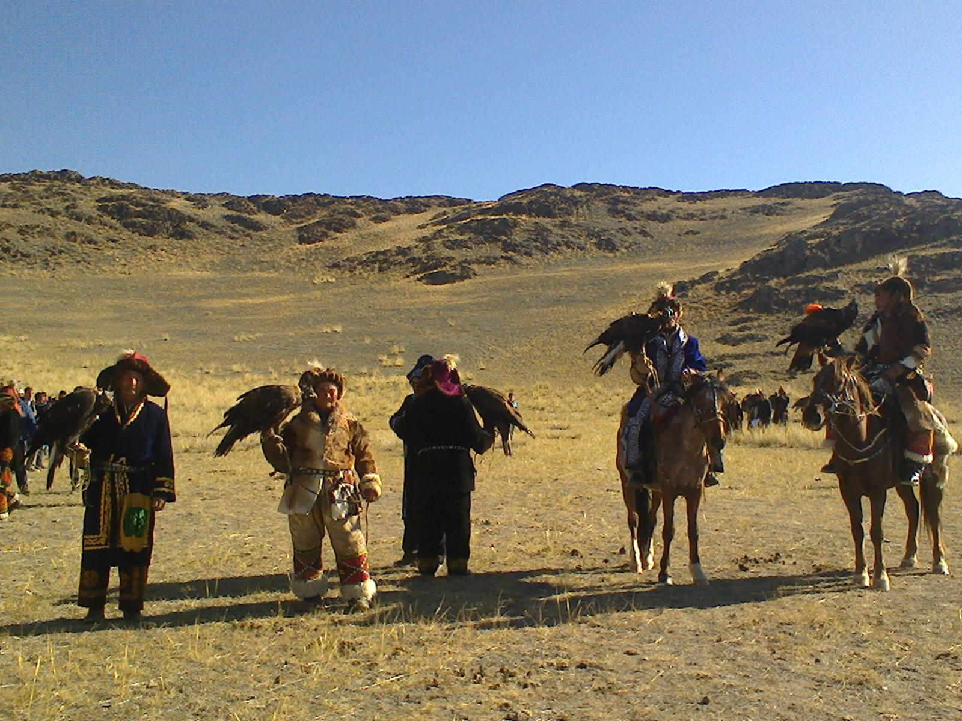
Кожавыс моол -казак чоннун сонуургалы

Slide 12
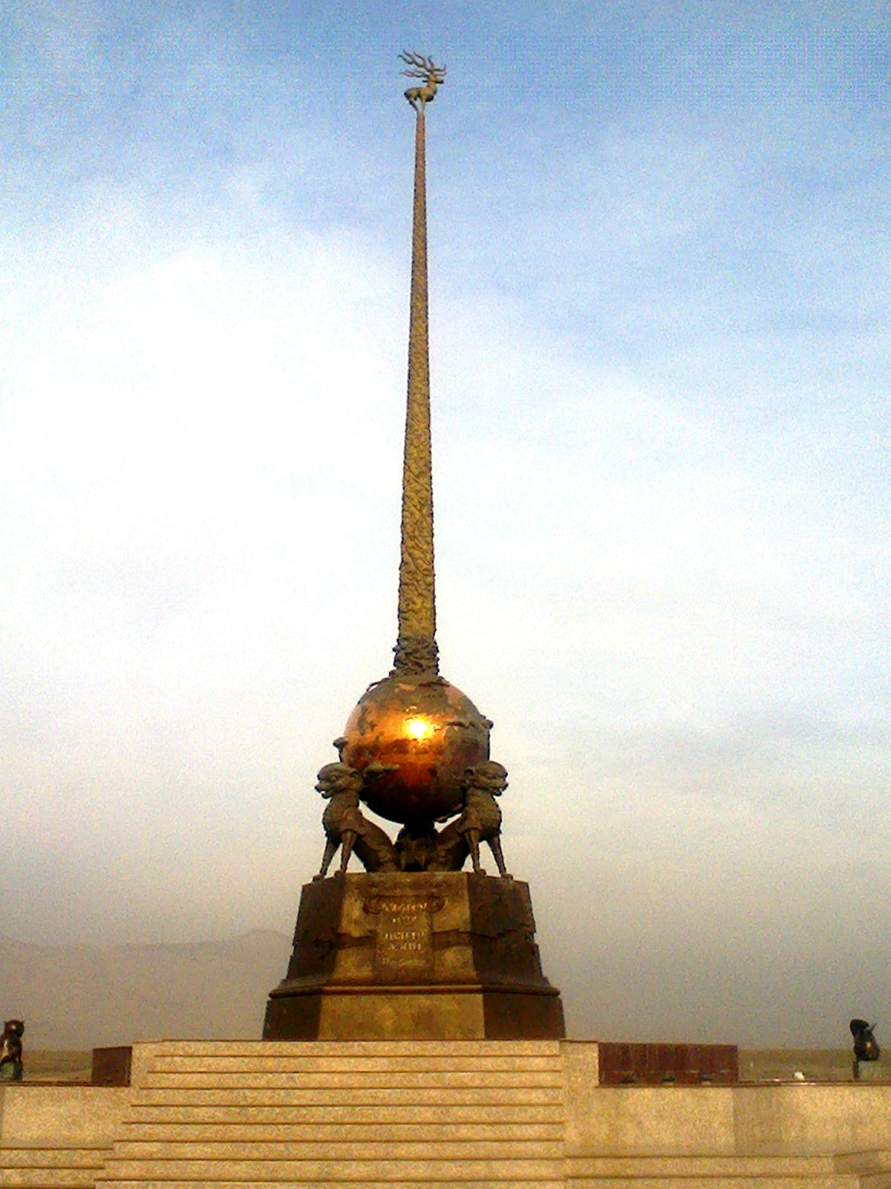

Slide 14
